Slide 1
Трехмерное численное моделирование сцинтилляций радиоволн на основе измерений электронной концентрации на спутнике Dynamics Explorer 2
Прудникова Маргарита Владимировна, ИДГ РАН
Гончаров Егор Сергеевич, ИДГ РАН

Slide 2
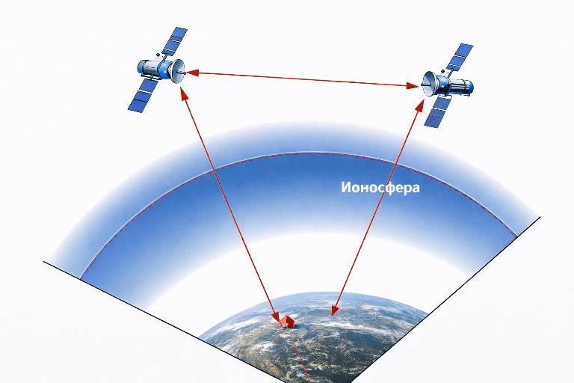
Влияние сцинтилляций на Спутниковую радиосвязь
Ультравысокие частоты (УВЧ):
0.3-3 ГГц
Сверхвысокие частоты (СВЧ):
3-30 ГГц

Slide 3
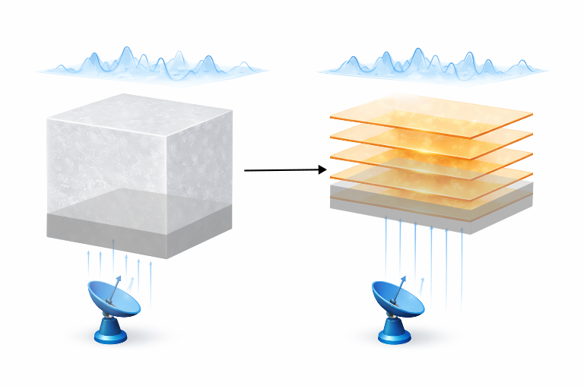
Метод множественных фазовых экранов
$$2ik \frac{∂E(r_{⊥},z)}{∂z}+∆_{⊥}E\left(r_{⊥},z\right)+2k^{2}δn\left(r_{⊥},z\right) E\left(r_{⊥},z\right)$$=0
$$δn\left(r_{⊥},z\right)=−\frac{r_{e} λ^{2}}{2 π} δN_{e}$$
1. Инкремент фазы волны:
$$E\left(r_{⊥},z+δz\right)$$=$$E\left(r_{⊥},z\right)\exp\left(−ik \int_{z_{1}}^{z_{2}}{δn\left(r_{⊥},z^{′}\right)dz^{′}}\right)$$
$$=E\left(r_{⊥},z\right)\exp\left(−iφ\right)$$
2. Распространение волны в вакууме:
$$∇_{⊥}^{2} E\left(r_{⊥},z+δz\right)+2ik\frac{∂^{2}E(r_{⊥},z)}{∂z^{2}}=0$$

Slide 4
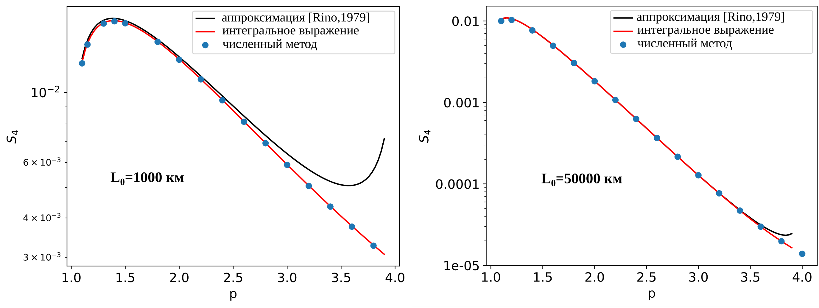
тестовые расчеты в однородной плазме
$$\frac{4 π^{2}}{L_{0}^{2}}Z≪1$$
C.L. Rino. A power law phase screen model for ionospheric scintillation. 1. Weak scatter // Radio Science, 14(6): 1135-1145, 1979.
$$S_{4}^{2}={\left(r_{e}λ\right)}^{2} L C_{sr}Z^{p/2}\frac{Г\left(\frac{p}{4}+\frac{3}{2}\right)}{π^{1/2} Г\left(\frac{p}{4}+\frac{1}{2}\right)\left(\frac{p}{2}\right)} F$$
$$1<p<4$$

Slide 5
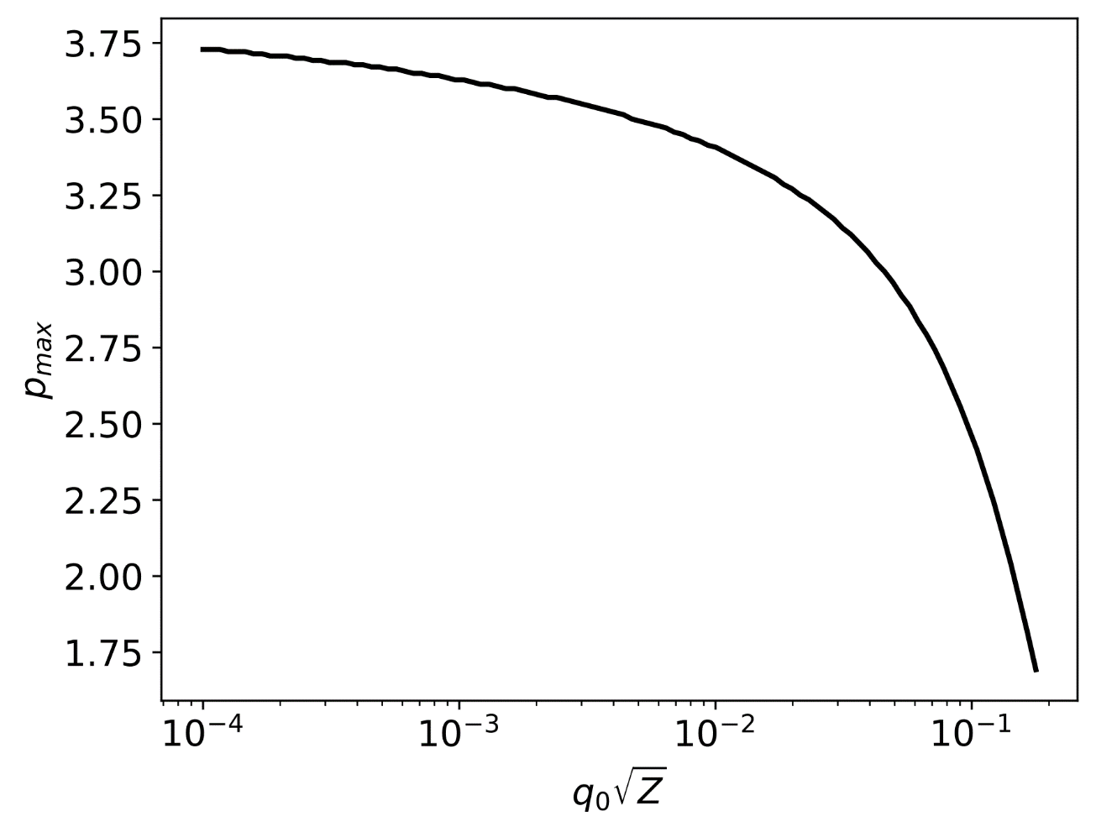
тестовые расчеты в однородной плазме

Slide 6
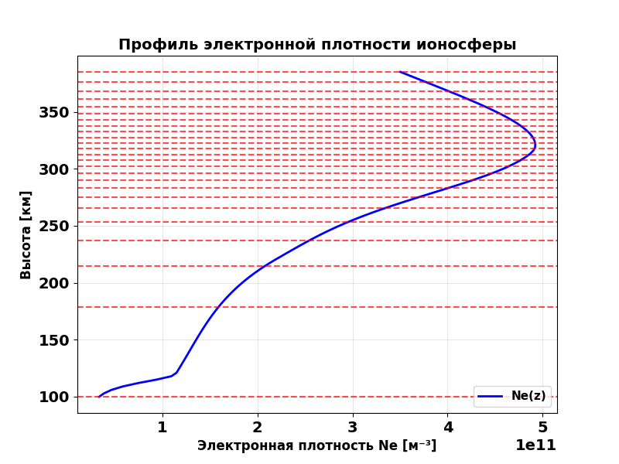
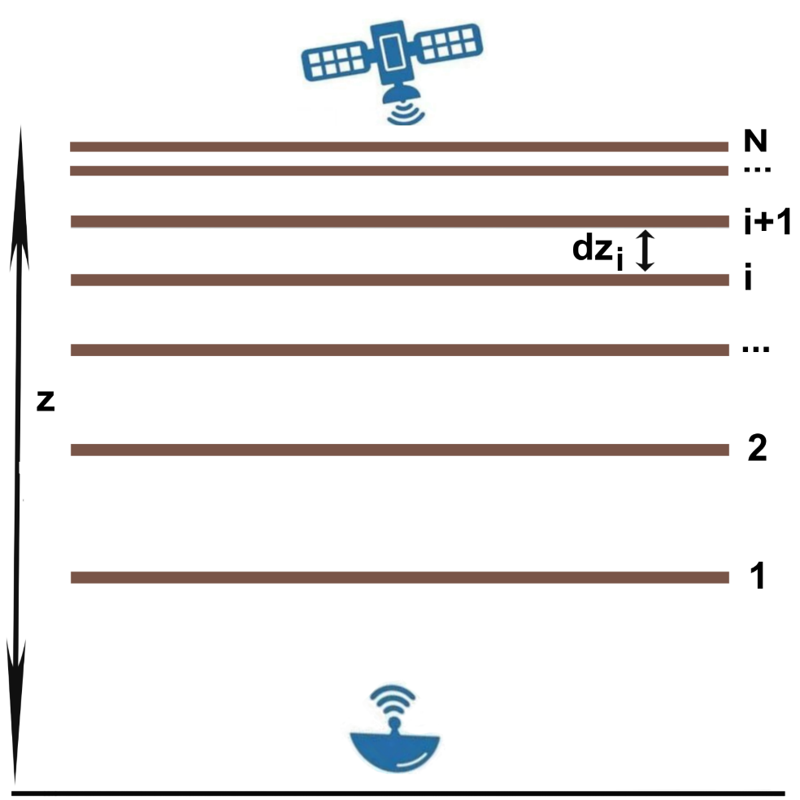
Тестовые расчеты в неоднородной плазме

Slide 7
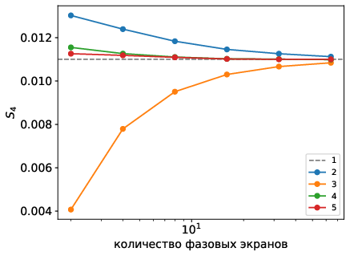
Тестовые расчеты в неоднородной плазме
$$δN_{e,eff} − ?$$
$$z_{s}$$
𝛿𝑁𝑒, 𝑒𝑓𝑓∼0𝐿𝑁𝑒𝑧2 𝑑𝑧𝐿
$$z_{s}=\frac{\int_{0}^{L}{{z\left(N_{e}\left(z\right)\right)}^{2} dz}}{\int_{0}^{L}{{\left(N_{e}\left(z\right)\right)}^{2} dz}}$$
Зависимость $$S_{4}$$ от местоположения фазового экрана. 2 – экран располагается в начале плазменного слоя, 3 – экран располагается в конце, 4 – экран располагается по середине, 5 - экран располагается на расстоянии $$z_{s}$$ от начала плазменного слоя.

Slide 8
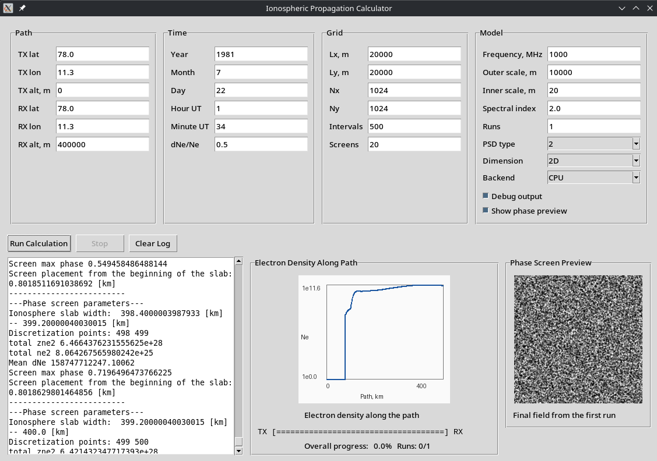
Графический интерфейс

Slide 9
Структура расчетов
Исходные данные:
Пространственные координаты источника
Исходные характеристики радиоволны (амплитуда, частота)
Пространственные координаты приемника
Спектральные характеристики ионосферы: индекс, амплитуда
Решатель 2D, 3D:
Метод множественных фазовых экранов
Модель ионосферы IRI
Спектральные характеристики:
  $$\frac{dN_{e}}{N_{e}}=const$$
  $$p=const$$
  Изотропное приближение
Результаты
Индекс амплитудных сцинтилляций
Индекс фазовых сцинтилляций
𝑆4=𝐼2−𝐼2𝐼
𝜎𝜑=𝜑2−𝜑2
$$σ_{φ}≈0$$ – низкий уровень сцинтилляций
$$0.1<σ_{φ}<1$$ – средний уровень сцинтилляций
$$σ_{φ}>1$$ – высокий уровень сцинтилляций
$$S_{4}<0.3$$ – низкий уровень сцинтилляций
$$0.3<S_{4}<0.6$$ – средний уровень сцинтилляций
$$S_{4}>0.6$$ – высокий уровень сцинтилляций

Slide 10
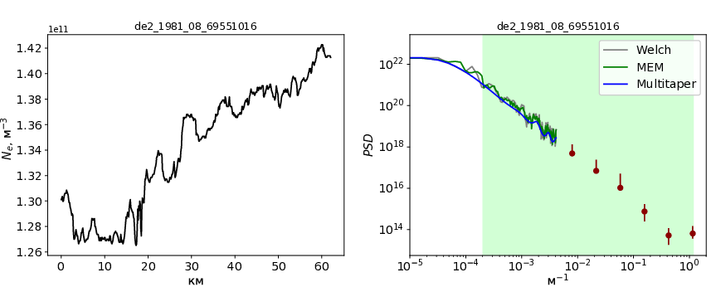
Анализ данных спутника Dynamics explorer 2

Slide 11
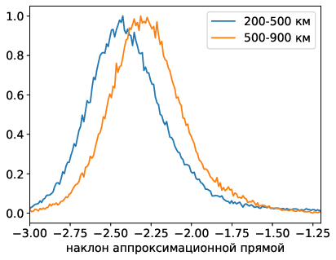
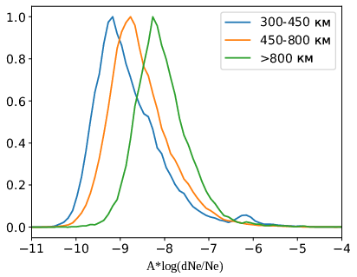
Анализ данных спутника Dynamics explorer 2

Slide 12
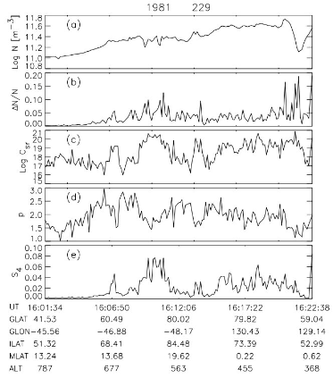
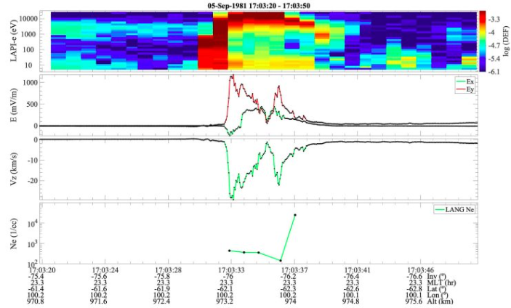
Анализ данных спутника Dynamics explorer 2
В классических работах использовался детальный анализ параметров плазмы для конкретных пролетов спутника в определенные промежутки времени. В настоящей работе впервые реализован глобальный вероятностный подход к полному массиву измерений спутника DE-2.
A.W. Wernik, L. Alfonsi, M. Materassi. Scintillation modeling using in situ data // Radio Science. 42(1), 2007
Laakso, H., & Pfaff, R. (2025). Large‐amplitude ExB plasma drifts in the high‐latitude ionosphere. Journal of Geophysical Research: Space Physics, 130, e2025JA034241.

Slide 13
НЕУСТОЙЧИВОСТИ ИОНОСФЕРНОЙ ПЛАЗМЫ
  Градиентно-дрейфовая
$$V_{d}= \frac{E×B}{B^{2}}$$
  Ионно-звуковая
$$V_{d} >C_{s}$$, где CS=Te+Ti) kbM
  Кельвина-Гельмгольца
$$∆V = V_{1}-V_{2}$$

Slide 14
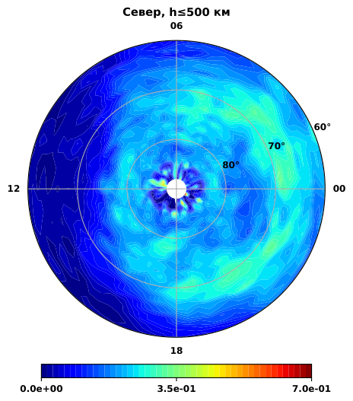
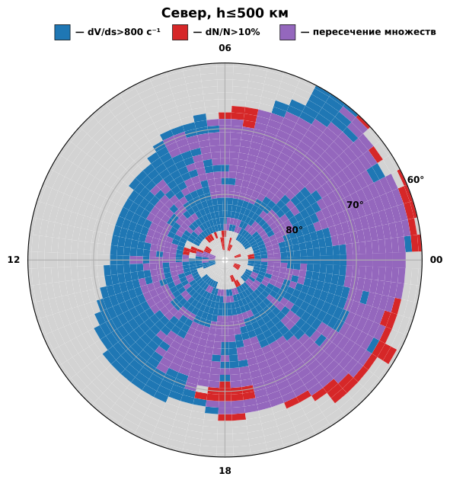
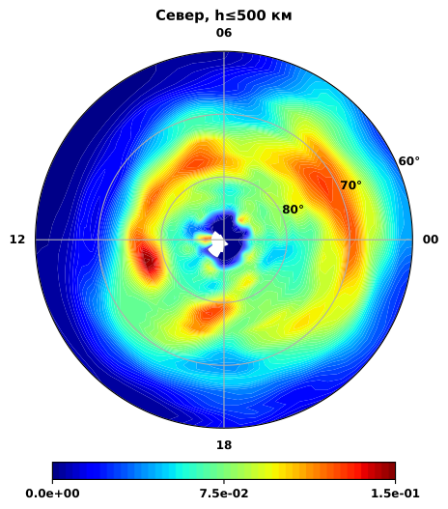
Результаты статистического анализа данных СПУТНИКА DYNAMICS EXPLORER 2
Логическая карта
$$\frac{dN}{N}$$ > 0.1
$$\frac{dV}{ds}$$ > 800 м/с

Slide 15
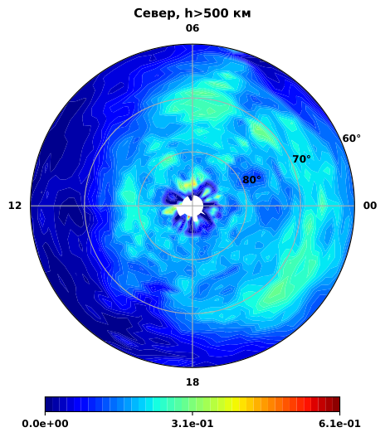
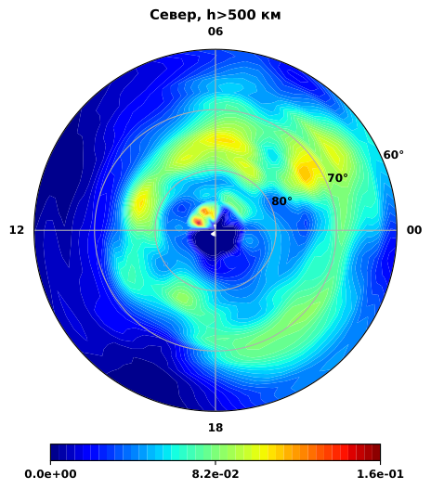
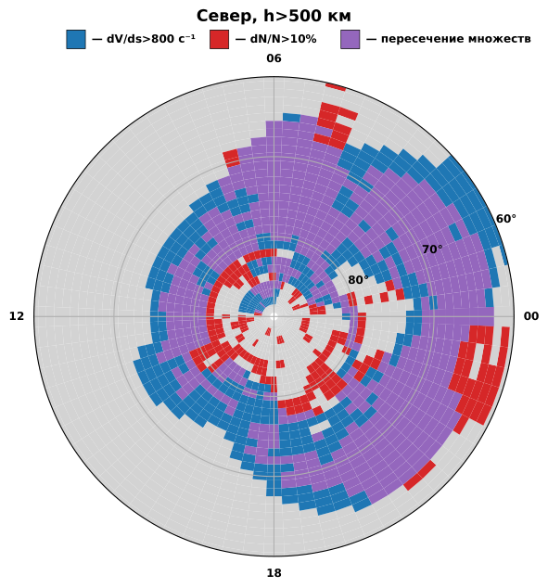
Результаты статистического анализа данных СПУТНИКА DYNAMICS EXPLORER 2
Логическая карта
$$\frac{dN}{N}$$ > 0.1
$$\frac{dV}{ds}$$ > 800 м/с

Slide 16
Заключение
Реализован метод множественных фазовых экранов для оценки сцинтилляций радиоволн УВЧ-СВЧ диапазона в 2D и 3D постановках с учетом эмпирической модели ионосферы IRI-2016.
Выявлены пределы применимости приближенного выражения для расчета индекса амплитудных сцинтилляций [Rino, 1979]
Определены параметры фазового экрана для случая неоднородного слоя ионосферной плазмы
Создана база данных спектральных характеристик спутниковых данных Dynamic Explorer 2. Полученные результаты показывают, что $$\frac{dN_{e}(h)}{N_{e}(h)}≠const$$, а также $$p≠const$$.
Были выполены расчеты и построение вероятностных карт для параметров плазмы, таких как: скорости и производные скростей вдоль витка для ионного дрейфа, градиент и флуктуации электронной концентрации, спектральный индекс, плотность потока энергии электронных высыпаний.
Среди всех проанализированных карт, была выявлена устойчивая пространственная связь между зонами сильных сдвигов скорости ионного дрейфа и областями повышенных относительных флуктуаций электронной концентрации, что может свидетельствовать о том, что преобладающим механизмом генерации ионосферных неоднородностей является неустойчивость Кельвина-Гельмгольца

